Slide 1
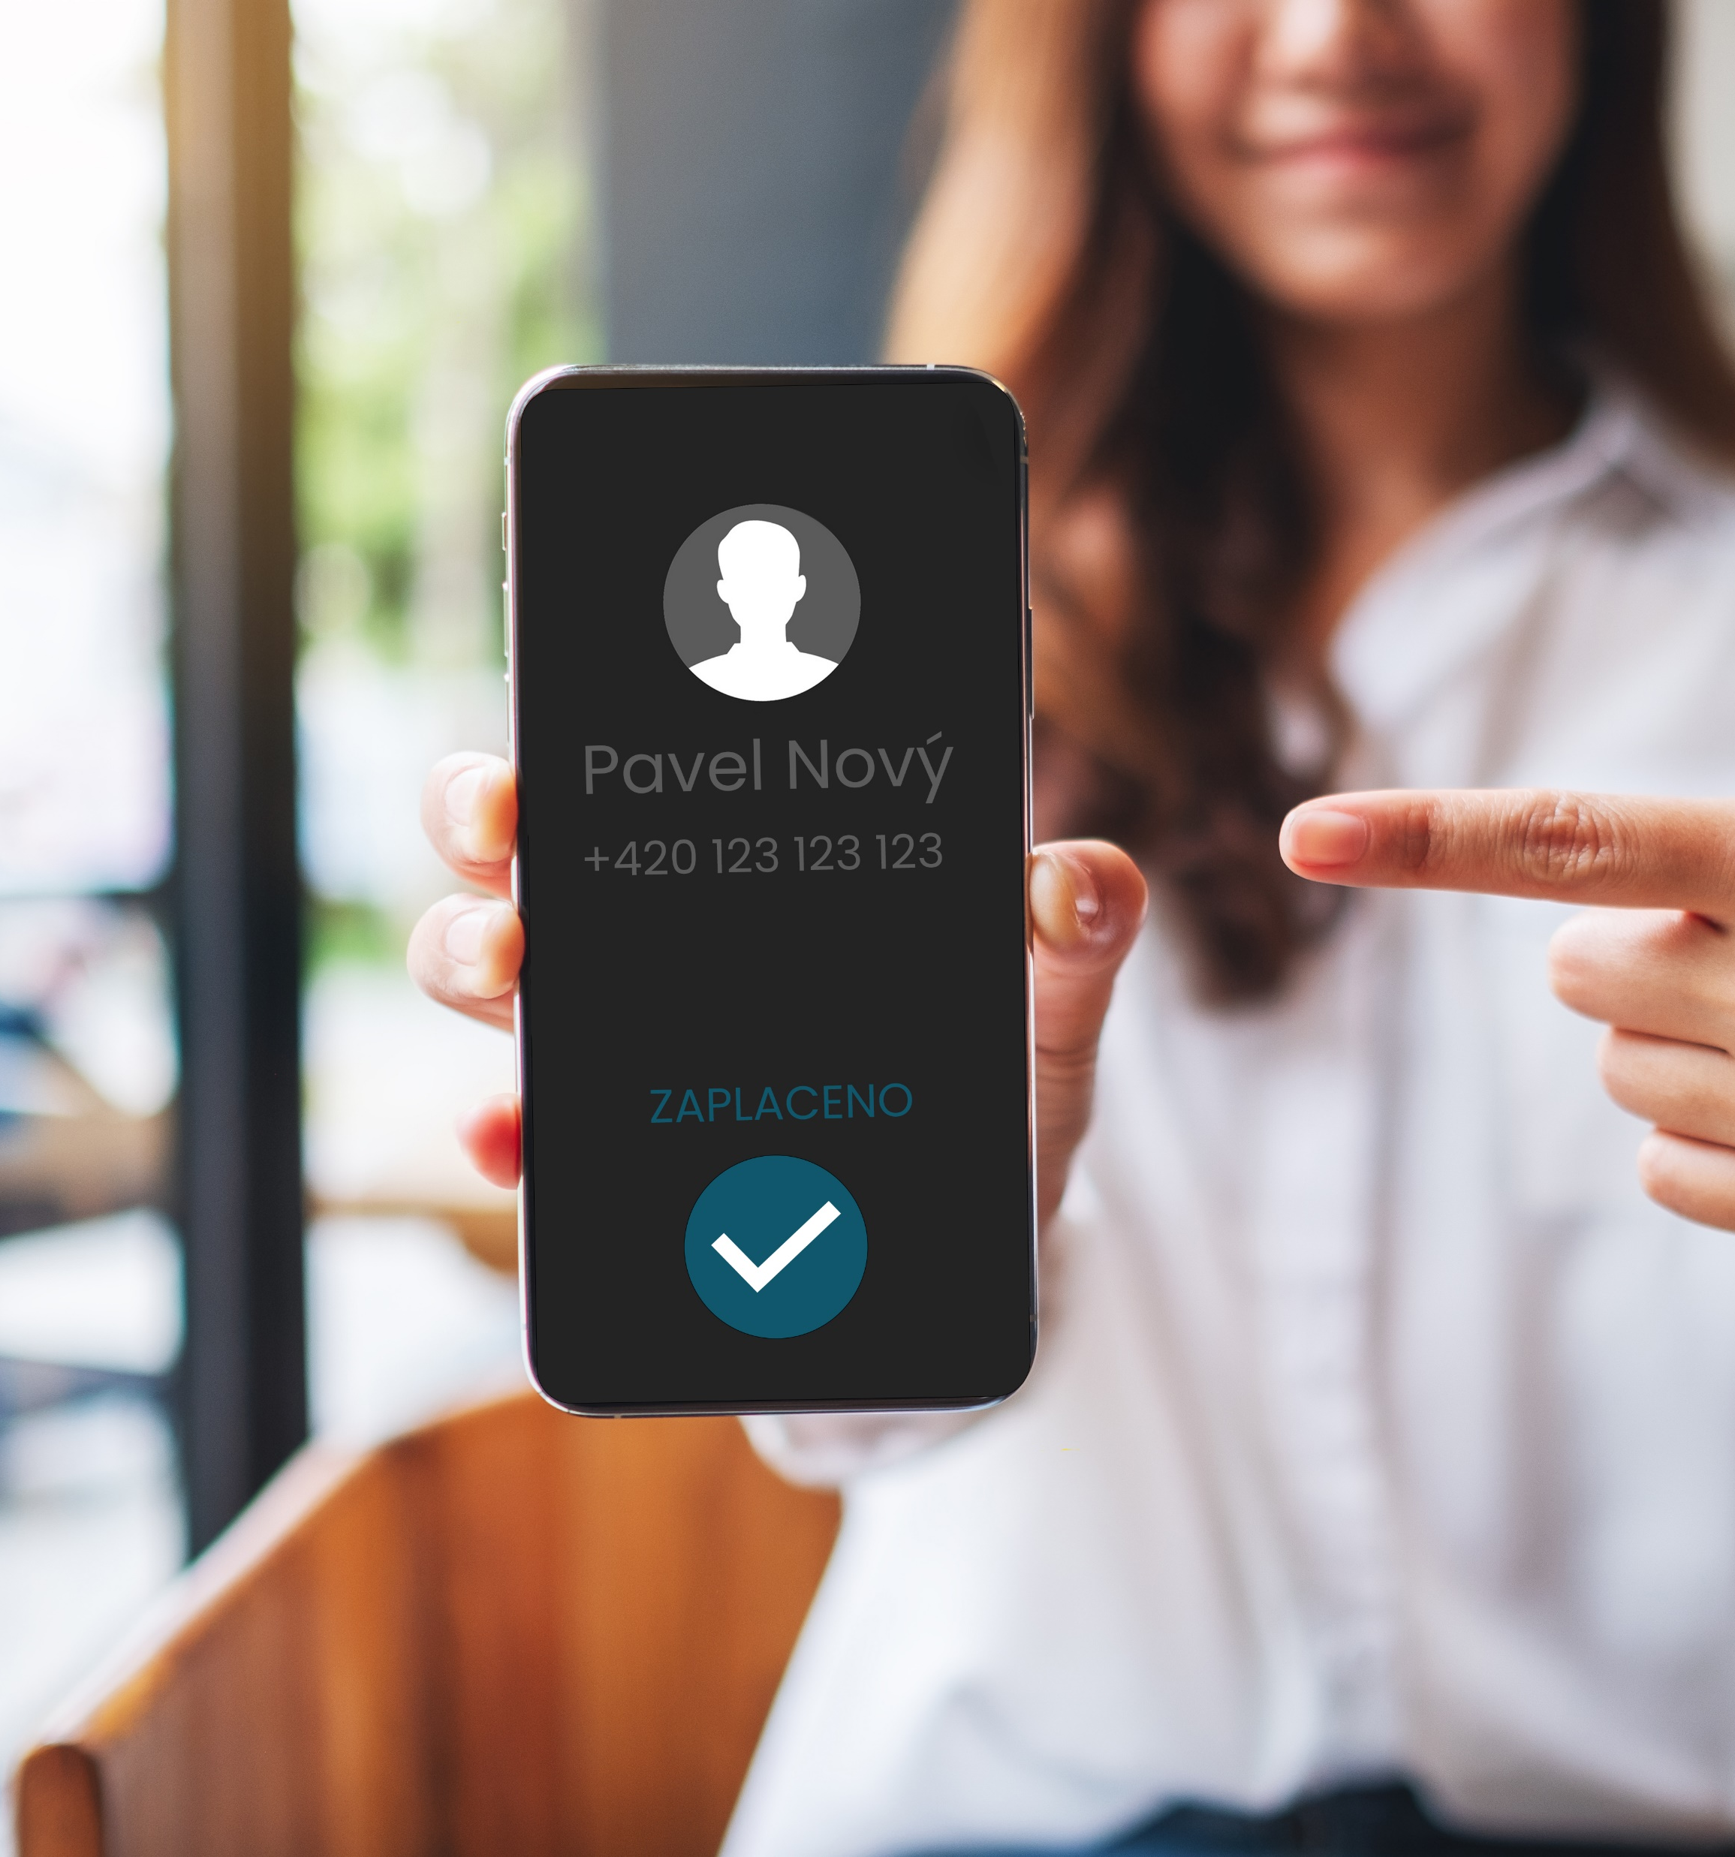
PLATBY NA KONTAKT
2023

Slide 2
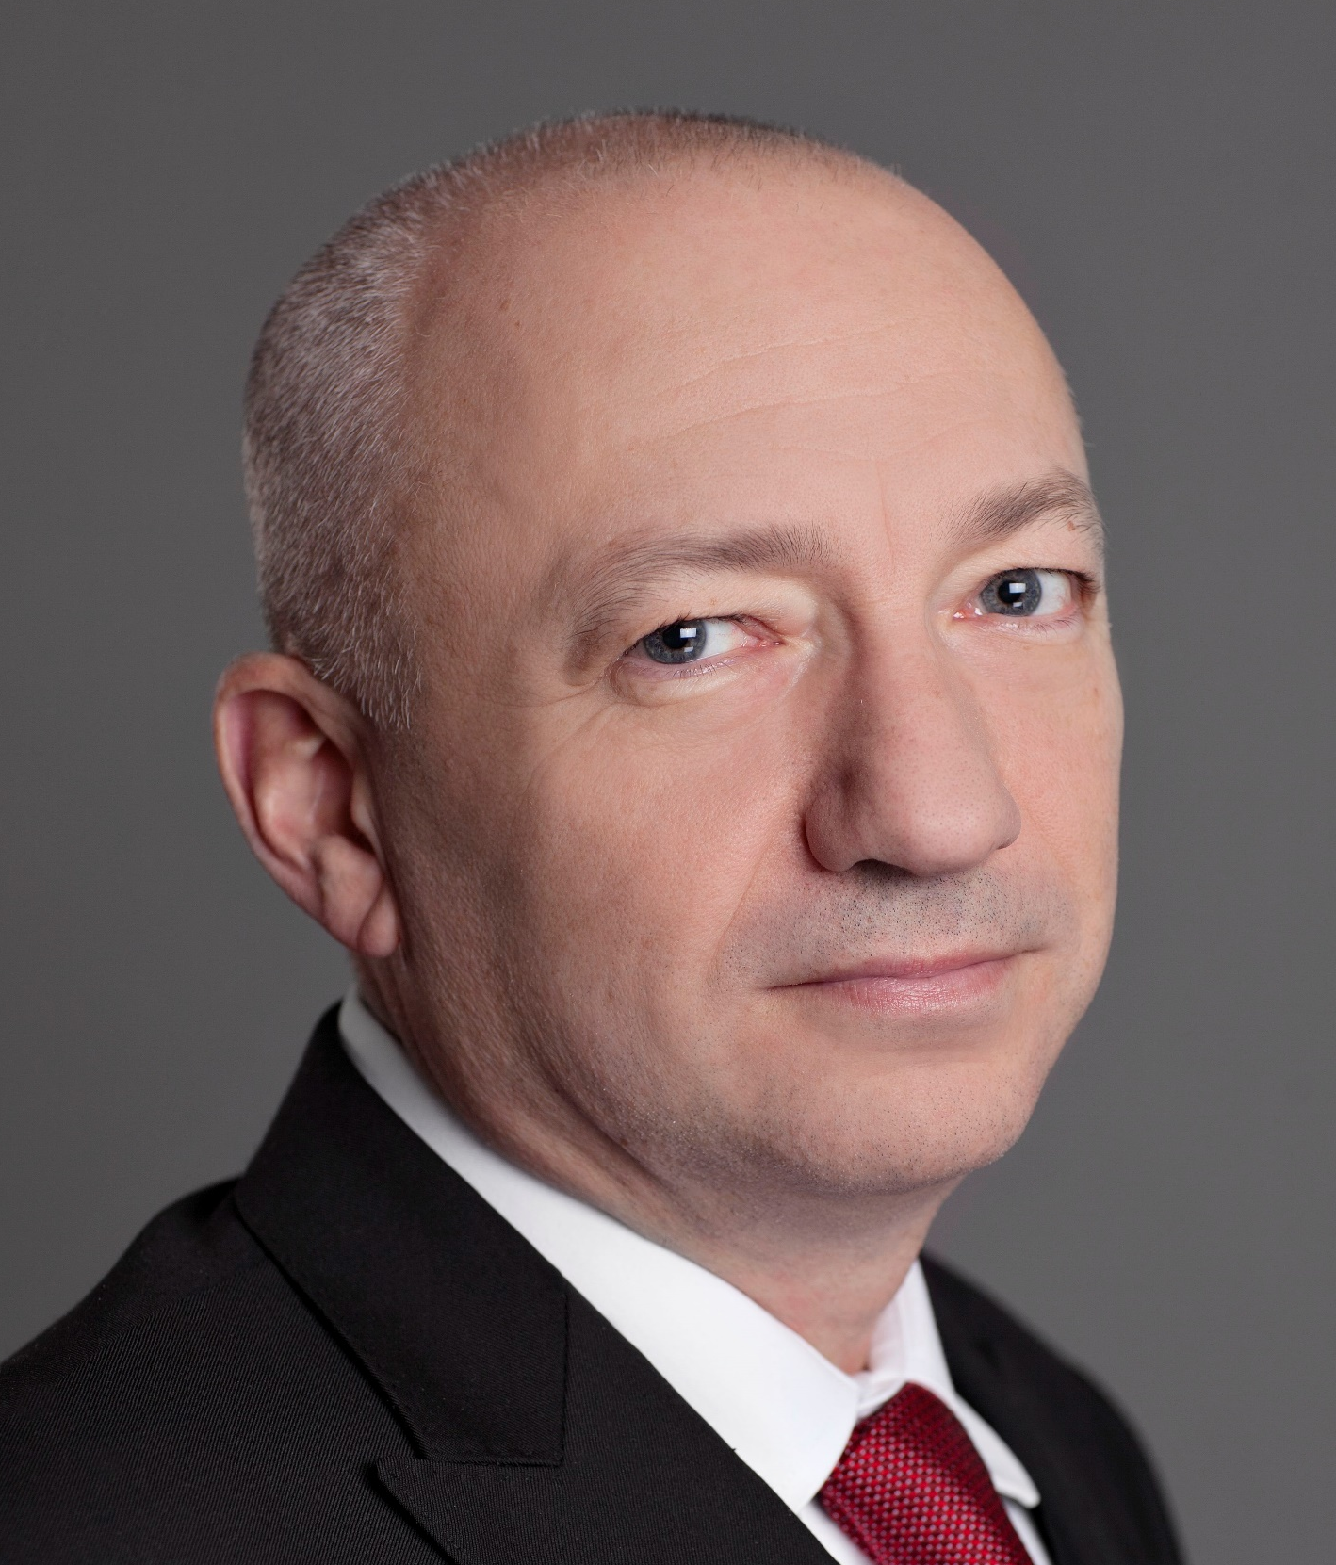
Jan Schmidt
ředitel sekce řízení rizik a podpory obchodů
Česká národní banka
Monika Zahálková
výkonná ředitelka
Česká bankovní asociace
Tomáš Hládek
expert na platební styk a peněžní oběh
Česká bankovní asociace

Slide 3
PLATBY NA KONTAKT
Zapojené banky

Slide 4
PLATBY NA KONTAKT
Banky zapojené v příštím roce

Slide 5
REGISTR ČNB
Klienti se prostřednictvím své banky musí aktivně do služby
Platby na kontakt přihlásit.
Registr spravuje Česká národní banka.

Slide 6
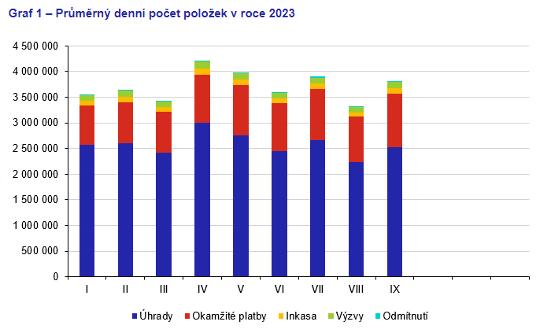
STATISTICKÉ ÚDAJE ČNB

Slide 7
JAK BUDOU PLATBY NA KONTAKT FUNGOVAT?
místo čísla bankovního účtu bude stačit zadat číslo mobilního telefonu
jedno telefonní číslo bude možné spárovat pouze s jedním bankovním účtem
jeden bankovní účet je ale možné propojit s více telefonními čísly

Slide 8
KDYŽ PLATBU ODESÍLÁM
Kdo platí, musí být klientem zapojené banky

Slide 9
KDYŽ PLATBU PŘIJÍMÁM
Kdo platbu přijímá, musí být klientem zapojené banky a číslo jeho mobilního telefonu musí být zaregistrované v registru ČNB

Slide 10
MAXIMÁLNÍ ČÁSTKA
5 000,-
částka je omezená kvůli bezpečnosti

Slide 11
MINIMÁLNÍ ČÁSTKA
1 ,-
Platby na kontakt mají i spodní limit

Slide 12
Podíl transakcí do 5 000 Kč (za měsíc, průměr v %)
68 %
Růst počtu klientů využívajících mobilní bankovnictví (2019 – 1H 2023, průměr v %)
110 %

Slide 13
PRŮZKUM
Stalo se vám někdy, že jste při zasílání peněz z účtu na účet uvedli špatně číslo účtu příjemce?

Slide 14
PRŮZKUM
Představte si, že byste mohli peníze z účtu na účet posílat i jiným způsobem, než zadávat číslo účtu příjemce. Využili byste například možnost při platbách zadat mobilní číslo příjemce?

Slide 15
PRŮZKUM
Jak velké částky byste byli ochotni na telefonní číslo posílat?

Slide 16
PRŮZKUM
Pokud byste mohli peníze z účtu na účet posílat pomocí mobilního čísla, tak?

Slide 17
Děkujeme za pozornost
Radek Šalša
radek.salsa@cbaonline.cz
+ 420 731 494 128
www.cbaonline.cz

